Slide 1
搜索基础 Extra
By 135678942570

Slide 2
搜索中的状态
搜索的时候需要记录当前局面的信息
  我们称之为状态
优秀的状态定义好处都有啥？
  高效率
  好写
我们可以用f(s)表示当前状态为s的一个局面
  在搜索树中是以节点形式存在的

Slide 3
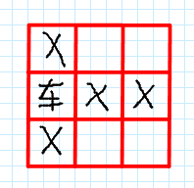
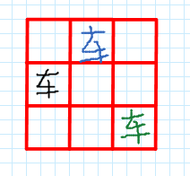
经典问题（1）
在n*n的方格棋盘上放置n个车（可以攻击所在的行和列），求使得它们不能互相攻击的方案数。

Slide 4
经典问题（2）
每一行每一列都只有一个车，那么可以用两个集合表示哪些行列被占领了
  当然我们可以一行一行的放置车
    这样就只需要记录哪些列已经被占领了即可
设f(s)表示当前已占领列的集合为s时的方案数
下面看我来推一发

Slide 5
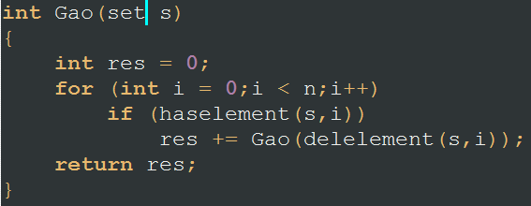

经典问题（3）
设当前f(s)为f({0,2,4})，那么我们可以的到
f({0,2,4}) = f({0,2})+f({0,4})+f({2,4})
f(s) = sigma(f(s'))
  s'为s去掉一个元素后的集合

Slide 6
位运算（1）
&（按位与）
  0011 & 0101 = 0001
|（按位或）
  0011 | 0101 = 0111
^（按位异或）
  0011 ^ 0101 = 0110
~（按位取反）
  ~0011 = 1100

Slide 7
位运算（2）
>>（右移操作）（相当于除以2）
  001101 >> 1 = 000110
<<（左移操作）（相当于乘以2）
  001101 << 1 = 011010

Slide 8
位运算（extra）
将第i位置为1
  A |= (1<<i)
将第i位置为0
  A &= ~(1<<i)
取第i位
  (A>>i)&1

Slide 9
集合的表示
10个物品，选出若干个物品
  例如选择了编号为0,2,6的三个物品
  那么10个物品的选取状况就可以表示为0001000101
用二进制数来表示集合
  优势：速度快，空间占用小，操作方便

Slide 10
集合与位运算（1）
两个集合求交集
  {0,1}∩{0,2} = {0}
    0011 & 0101 = 0001
    按位与
两个集合求并集
  {0,1}∪{0,2} = {0,1,2}
    0011 | 0101 = 0111
    按位或

Slide 11
集合与位运算（2）
集合的补集Cu{0,1} = {2,3}
    ~0011 = 1100
    按位取反
加入元素i
  {0,1}+2 = {0,1,2}
    0011 | (1<<2) = 0111
清除元素I
  {0,1}-1 = {0}
    0011 & (~(1<<1)) = 0001

Slide 12


拼图问题
把一幅方形的图被切割成3×3的小正方形，去掉其中一块得到一个空位。空位周围的小正方形可以划入空位。给出一个状态，如何回到初始的状态。

Slide 13
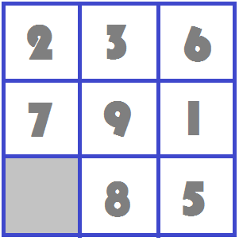
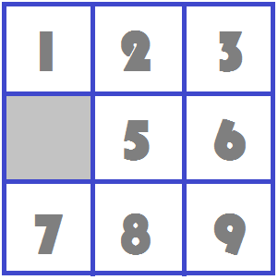

八数码（1）
RURDLLURRULLD
把将3×3从左到右从上到下依次编号，可以将问题转化为八数码问题。
L:空位左移 R:空位右移
U:空位上移 D:空位下移

Slide 14
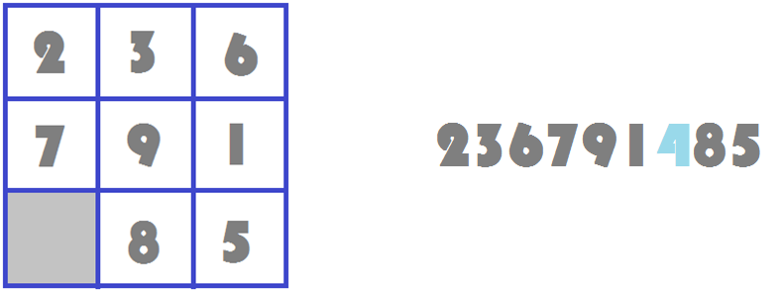
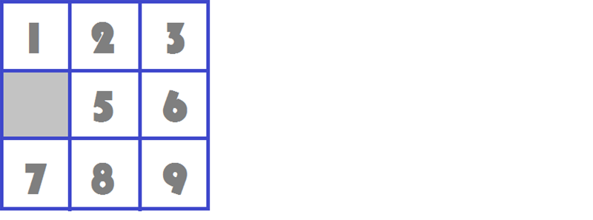

八数码（2）
搜索？
  显然的
每次枚举空格向四个方向移动即可
状态如何记录呢？
排列！

Slide 15
八数码（3）
康托展开
    N个数的任意排列都可以和1..N!中的某个数一一对应
如：1324
比1324小的排列有0*3!+1*2!+0*1! = 2个
所以1324是{1,2,3,4}的第3个排列
利用这个就可以很方便的记录哪些状态已经扩展过

Slide 16
回顾
在搜索中，扩展已经扩展过的状态是毫无意义的
高效的状态定义方式可以更高效的存储状态
从而达到优化搜索的目的

Slide 17
常用的状态记录手段
Bool数组标记
  状态可以表示成数，且这个数较小
Hash
  构造hash函数，维护一个hash表
  最常用
高级数据结构
  平衡树，STL中的set
  慢，但是有时候可以一试

Slide 18
Thank you
By 135678942570

